Slide 1



使用牛顿与拟牛顿法 优化Watson函数
我打算讲点什么？
我对工作的规划
有哪些参数可以调
我如何保证他们是对的
结论、经验和教训
BY 莫凡
Nov 23rd, 2017

Slide 2
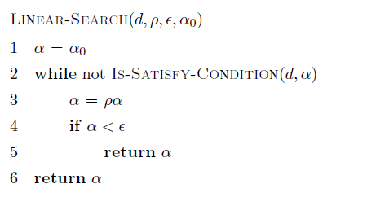
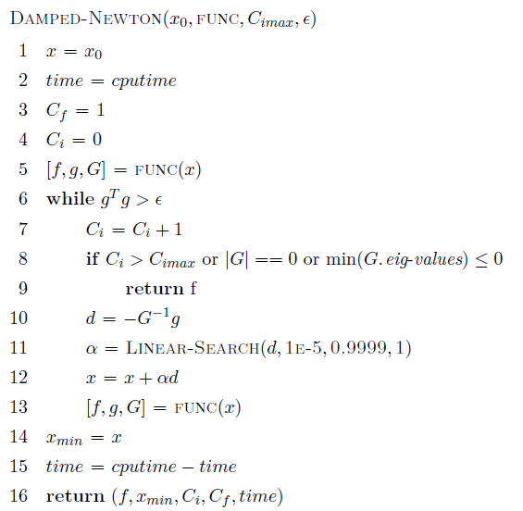
核心框架
如何选择合适的参数？
拟牛顿法怎么实现？
精确线搜索怎么做？
其实我也不知道

Slide 3
ε1 - 终止条件 1E-10, 1E-100
ρ - 回溯法求步长 0.99, 0.9999 其实这样不好
c1、c2 - Wolfe 1E-4, 0.9
c – Goldstein 0.25
ε2 - 最小步长 1E-5
ε3 – 拟牛顿法两次下降方向差小于此值退出 1E-100

Slide 4

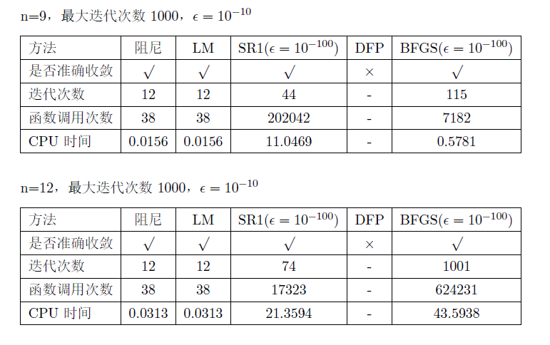

Slide 5
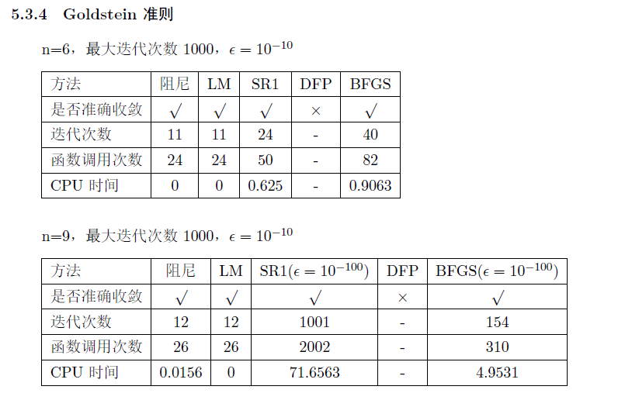

Slide 6

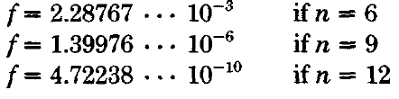
它，为什么是对的？
手算
对着代码和草稿纸愣神
利用MATLAB的符号求解和Mathematica验算
和平时坐在你左右的大佬交换答案
Testing Unconstrained Optimization Software

Slide 7
…
不要把Deadline作为唯一驱动力，这样会错过很多东西
多参照前人的经验，搜集些资料，但是不要把全部精力花在这上面
留下充足的时间来调参

